Slide 1
Seminario de Git
GitHub

Slide 2
GitHub en Windows y Mac (GUI)
Disponemos de una interfaz gráfica para no tener que usar la línea de comandos
Lo descargamos de:
http://github-windows.s3.amazonaws.com/GitHubSetup.exe
Y lo instalamos

Slide 3
GitHub en Windows y Mac (GUI)
Nos pedirá que entremos en nuestra cuenta de github
Seguidamente nos aparecerá nuestro “Dashboard” donde se nos muestran los equipos de los que formamos parte y los repositorios que tenemos

Slide 4
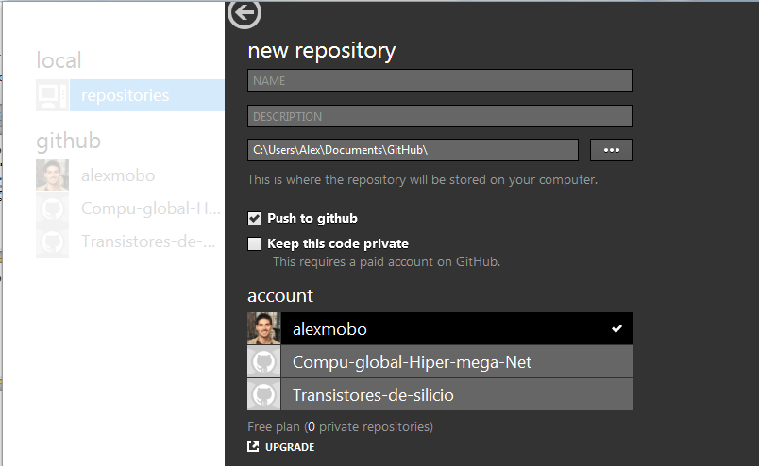
GitHub en Windows y Mac (GUI)
Crear nuevo repositorio

Slide 5
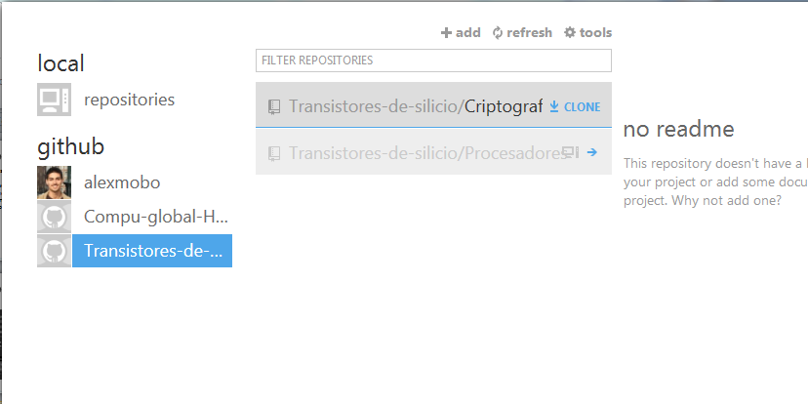
GitHub en Windows y Mac (GUI)
Clonar repositorio ya existente

Slide 6
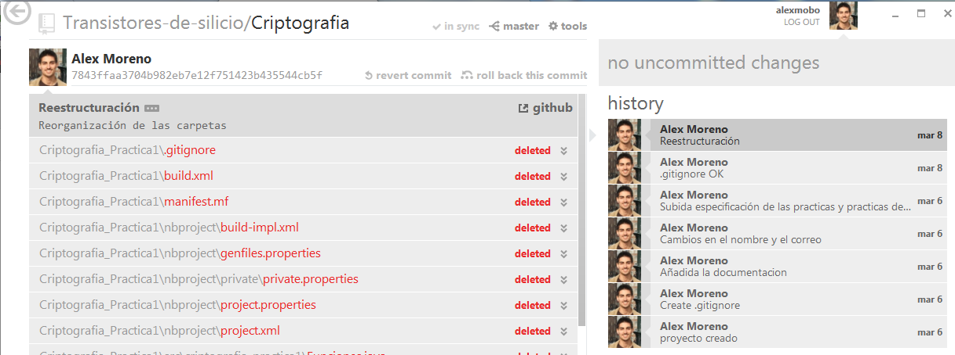
GitHub en Windows y Mac (GUI)
Actualizar repositorio local al entrar (pull)
Se actualiza automáticamente

Slide 7
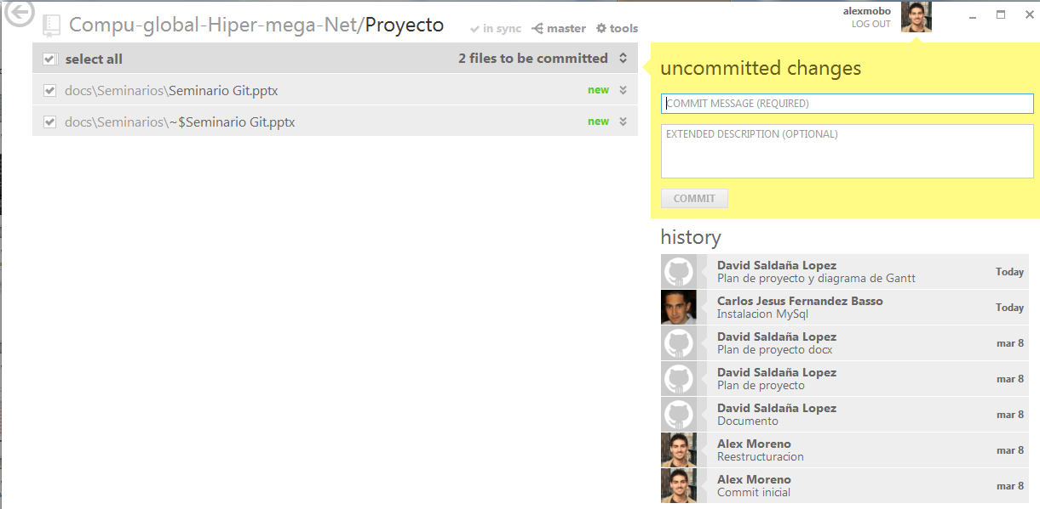
GitHub en Windows y Mac (GUI)
Realizar un commit de los cambios

Slide 8
GitHub en Windows y Mac (GUI)
Actualizar el repositorio remoto (push)

Slide 9
Git en Windows, Mac y Linux (CL)
Configurar el nombre por defecto que aparecerá cuando se realice un commit
git config --global user.name "Your Name Here“
Configurar el email por defecto que aparecerá cuando se realice un commit
git config --global user.email "your_email@ex.com"

Slide 10
Git en Windows, Mac y Linux (CL)
Crear carpeta del repositorio
Configurar los ficheros Git necesarios
git init
Crear archivo README
Commit el archivo README
git add README
git commit -m 'first commit‘
Realizar el push del commit
git remote add origin https://github.com/username/Hello-World.git
git push origin master

Slide 11
Git en Windows, Mac y Linux (CL)
Clonar repositorio en el directorio actual
git clone https://github.com/username/repositorio.git
git clone git://github.com/username/repositorio.git
Subir cambios que se realizan en nuestra copia local del repositorio después de realizar los commits que hayamos creído necesarios
git push origin master

Slide 12
Git en Windows, Mac y Linux (CL)
Crear ramas y ponerla como activa
git branch mybranch
git checkout mybranch
O git checkout -b mybranch (realiza las dos acciones anteriores en una)
Volver a la branca master
git checkout master
Juntar la branca actual con la branca master
git checkout master
git merge mybranch
Eliminar la branca creada
git branch -d mybranch

